Slide 1











ÉTICA PROFESIONAL
SESIÓN 06
LA ÉTICA PROFESIONAL APLICADA
Principios éticos del individuo y la organización profesional
Perfil ético profesional
Código de ética: características y beneficios
Formación de un comité ético
Habilidades a desarrollar para ser un profesional ético: polivalencia, apertura, flexibilidad y adaptabilidad
Áreas de actuación con ética profesional

Slide 2



INTRODUCCIÓN
DE LA SESIÓN

Slide 3


+ INTRODUCCIÓN
Durante esta sesión:
Aprenderás qué es la organización profesional con principios éticos.
Sabrás qué es un perfil ético profesional.
Conocerás qué es un código de ética, sus características y beneficios.
Entenderás cómo se conforma un comité ético.
Identificarás habilidades a desarrollar para ser un profesional ético: polivalencia, apertura, flexibilidad y adaptabilidad.
Comprenderás cómo las áreas de actuación se aplican con ética profesional.

Slide 4
PRINCIPIOS ÉTICOS DEL INDIVIDUO Y LA ORGANIZACIÓN PROFESIONAL

Slide 5





+ PRINCIPIOS ÉTICOS DEL INDIVIDUO Y LA ORGANIZACIÓN PROFESIONAL
PRINCIPIOS ÉTICOS
Recordemos los principios éticos propuestos por Miguel Ángel Cano Jiménez para analizar su aplicación dentro de una organización profesional. En el ejemplo, los principios de la Asociación Psicológica de EEUU.
Fidelidad
y responsabilidad
Respeto a los derechos de las personas
Beneficencia y no maleficencia
Principios éticos de la APA
Justicia
Integridad
Notes:
CANO JIMÉNEZ, Miguel Ángel. Principios éticos universales. Scotts Valley, 2018
Esquema: Principios éticos de la American Psychological Association. (Crédito: APA)

Slide 6

+ PRINCIPIOS ÉTICOS DEL INDIVIDUO Y LA ORGANIZACIÓN PROFESIONAL
ORGANIZACIÓN PROFESIONAL
Según Henry Mintzberg, la organización profesional “depende de la estandarización de las habilidades y no de los procesos de trabajo o de los resultados para su coordinación (…). Aquí predomina el impulso hacia la profesionalización”.
Organización profesional. (Crédito: Infotecarios.com)
Notes:
MINTZBERG, Henry. La estructuración de las organizaciones. México, 1979

Slide 7

+ PRINCIPIOS ÉTICOS DEL INDIVIDUO Y LA ORGANIZACIÓN PROFESIONAL
Al tener que depender de profesionales capacitados –gente altamente especializada (…)– para desempeñar sus tareas operativas, la organización cede gran parte de su poder, no solo a los profesionales, sino también a las asociaciones e instituciones que los seleccionaron y capacitaron.

Slide 8

+ PRINCIPIOS ÉTICOS DEL INDIVIDUO Y LA ORGANIZACIÓN PROFESIONAL
ORGANIZACIÓN PROFESIONAL
En este tipo de organización, “la estructura que surge es horizontal y altamente descentralizada; el poder desciende sobre muchas decisiones, tanto operativas como estratégicas, hacia los niveles jerárquicos de los profesionales del núcleo de operaciones”.
Organización profesional. (Crédito: www.findabusinessthat.com)
Notes:
MINTZBERG, Henry. La estructuración de las organizaciones. México, 1979

Slide 9
+ PRINCIPIOS ÉTICOS DEL INDIVIDUO Y LA ORGANIZACIÓN PROFESIONAL
ORGANIZACIÓN PROFESIONAL
Se requiere cuando una organización se encuentra en un medio ambiente que es estable y al mismo tiempo complejo. La complejidad requiere una descentralización para individuos altamente capacitados y la estabilidad les permite aplicar habilidades estandarizadas y así trabajar con un amplio grado de autonomía.
Henry Mintzberg

Slide 10
PERFIL ÉTICO PROFESIONAL

Slide 11

+ PERFIL ÉTICO PROFESIONAL
DEFINICIÓN
Carrasco Mendoza dice que el perfil profesional “es un conjunto de principios, valores y normas que indican cómo debe comportarse un profesional para que su ejercicio sea considerado digno. También se puede definir como el demostrar actitudes y hábitos consecuentes que le permitan actuar en el ejercicio profesional, y cultivar permanentemente su formación ética y su rol”.
Notes:
CARRASCO MENDOZA, Pablo. Análisis del comportamiento ético de la carrera de contador público y auditor de la Universidad del Bío-Bío sede Chillán. Chillán (Chile), 2016

Slide 12

+ PERFIL ÉTICO PROFESIONAL
EJEMPLO
Cada profesión requiere un perfil ético preciso. El perfil de un abogado no es el mismo que el de un médico, aunque hay valores en común como la honestidad y la responsabilidad, entre otros.
Por ejemplo: un contador no necesita tener afán de servicio a la comunidad necesariamente, pero en un periodista es primordial que lo tenga.
Cada profesión exige un perfil ético. (Crédito: El Economista)

Slide 13
CÓDIGO DE ÉTICA: CARACTERÍSTICAS Y BENEFICIOS

Slide 14
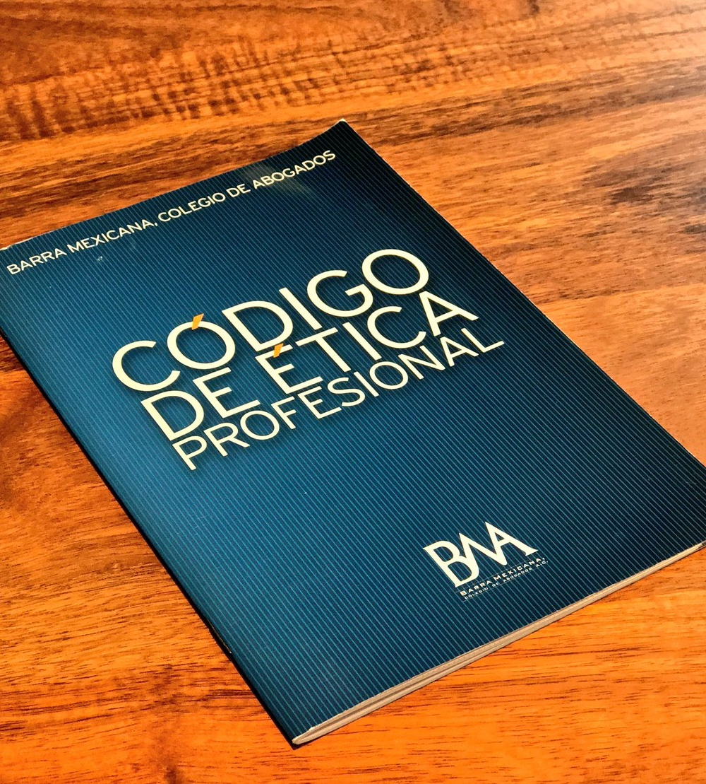
+ CÓDIGO DE ÉTICA: CARACTERÍSTICAS Y BENEFICIOS
CONCEPTO
Vieira Cervera: “En esencia, un código de ética constituye un documento que reúne un conjunto de principios o normas éticas que regulan los comportamientos de todos los que integran una organización, incluidos los directivos”.
Toda organización seria tiene un código de ética. (Crédito: @BMA_Abogados)
Notes:
VIEIRA CERVERA, César. Código de ética: mucho más que buenas intenciones. Lima, 2015

Slide 15

+ CÓDIGO DE ÉTICA: CARACTERÍSTICAS Y BENEFICIOS
CARACTERÍSTICAS DE UN CÓDIGO DE ÉTICA
01
Alineamiento con el plan estratégico.
02
Respaldo de la Alta Dirección.
03
Aceptación general y originalidad.
04
Redacción clara y concreta.
05
Guía de comportamiento.
06
Ámbito de aplicación.
07
Dinámico en el tiempo.
08
Órgano de aplicación.
Notes:
VIEIRA CERVERA, César. Código de ética: mucho más que buenas intenciones. Lima, 2015

Slide 16
+ CÓDIGO DE ÉTICA: CARACTERÍSTICAS Y BENEFICIOS
Los códigos de ética constituyen medios para el fortalecimiento de la cultura organizacional, la formación de buenas conductas y, por ende, para la autorregulación de las organizaciones y la prevención de actos fraudulentos o de corrupción que afectan la imagen institucional y la reputación.
Vieira Cervera

Slide 17
FORMACIÓN DE UN COMITÉ ÉTICO

Slide 18

+ FORMACIÓN DE UN COMITÉ ÉTICO
COMITÉ ÉTICO
Vieira Cervera: “Es la instancia encargada de garantizar la adecuada aplicación del código de ética y evaluar los casos de incumplimiento, destacando las características y competencias que deben tener sus integrantes para que puedan ejercer un liderazgo ético al interior de la organización”.
Comité de Ética del Colegio de Veterinarios de Madrid (Colvema).
(Crédito: Colvema)
Notes:
VIEIRA CERVERA, César. Código de ética: mucho más que buenas intenciones. Lima, 2015

Slide 19

+ FORMACIÓN DE UN COMITÉ ÉTICO
CONFORMACIÓN
Vieira Cervera: “Es un aspecto fundamental para asegurar la aceptación de los integrantes de la organización. No se trata de una simple designación de personas por parte de la máxima autoridad. Cuando se realiza de esta forma, se envía el mensaje al resto de la organización”.
Un comité de ética debe contar con la aceptación de los integrantes de una organización. (Crédito: Clínica Foscal)

Slide 20

+ FORMACIÓN DE UN COMITÉ ÉTICO
CONDICIONES QUE DEBEN TENER LOS MIEMBROS DE UN COMITÉ DE ÉTICA
01
Conducta intachable.
02
Identificación con la institución.
03
Etapa 3: El desarrollo profesional:
-Grupo 1: Personas en armonía laboral.
-Grupo 2: Personas perdidas e insatisfechas profesionalmente.
Representatividad y liderazgo.
04
Credibilidad.

Slide 21

+ FORMACIÓN DE UN COMITÉ ÉTICO
DESIGNACIÓN
Vieira Cervera: “La forma de designación de los miembros del comité nos enfrenta a un dilema: designación directa por la más alta autoridad o elección por parte de los miembros de la organización”.
Hay dos formas de designar a los miembros de un comité de ética. (Crédito: www.practicalbioethics.org)

Slide 22
+ FORMACIÓN DE UN COMITÉ ÉTICO
FUNCIONES DE UN COMITÉ DE ÉTICA
01
Promover la difusión y aplicación de los principios y normas éticas establecidas en el código.
02
Evaluar los casos de conductas no éticas o incumplimiento de los referidos principios y normas, así como lo no contemplado.
03
Absolver las dudas que pudieran tener algunos de los integrantes de la organización.
04
Efectuar las recomendaciones necesarias, de carácter individual o general, para propiciar el cambio de comportamiento requerido y el alineamiento con los objetivos institucionales.

Slide 23
HABILIDADES A DESARROLLAR PARA SER UN PROFESIONAL ÉTICO: POLIVALENCIA, APERTURA, FLEXIBILIDAD Y ADAPTABILIDAD

Slide 24


+ HABILIDADES A DESARROLLAR PARA SER UN PROFESIONAL ÉTICO: POLIVALENCIA, APERTURA, FLEXIBILIDAD Y ADAPTABILIDAD
POLIVALENCIA
APERTURA
FLEXIBILIDAD
ADAPTABILIDAD

Slide 25

+ HABILIDADES A DESARROLLAR PARA SER UN PROFESIONAL ÉTICO: POLIVALENCIA, APERTURA, FLEXIBILIDAD Y ADAPTABILIDAD
POLIVALENCIA
José Luis Lago explica que esta capacidad “se vincula con los atributos de la persona seleccionada, en virtud de los cuales pueda desempeñarse en diferentes funciones no necesariamente inherentes al puesto para el que ha sido designado".
Polivalencia laboral. (Crédito: Dreamstime.com)
Notes:
LAGO, José Luis. “La polivalencia: una aproximación a su factibilidad”. En: Faces, N° 42-43. Mar del Plata, 2014

Slide 26
+ HABILIDADES A DESARROLLAR PARA SER UN PROFESIONAL ÉTICO: POLIVALENCIA, APERTURA, FLEXIBILIDAD Y ADAPTABILIDAD
POLIVALENCIA
Es una cualidad que remite a un individuo versátil, capaz de adaptarse con facilidad y rapidez a diversas funciones.

Slide 27

+ HABILIDADES A DESARROLLAR PARA SER UN PROFESIONAL ÉTICO: POLIVALENCIA, APERTURA, FLEXIBILIDAD Y ADAPTABILIDAD
APERTURA
Lytras y Sicilia señalan que “Abierto es una palabra importante en el mundo actual. En lenguaje común, abierto significa ‘que no está cerrado’, o ‘que es accesible’, como por ejemplo una puerta abierta”.
Apertura laboral. (Crédito: universidadescr.com)
Notes:
LYTRAS, Miltiadis y Miguel-Ángel SICILIA. “Investigación abierta”. En: UOC Papers, N° 6. Barcelona, 2008

Slide 28
+ HABILIDADES A DESARROLLAR PARA SER UN PROFESIONAL ÉTICO: POLIVALENCIA, APERTURA, FLEXIBILIDAD Y ADAPTABILIDAD
Apertura también significa un cambio y una evolución con la contribución potencial de cualquier persona. Es especialmente importante que nosotros, como miembros actuales, nos impliquemos y seamos activos a la hora de captar la atención y conseguir la colaboración de personas entusiastas que quieran encabezar alguna iniciativa.
Notes:
LYTRAS, Miltiadis y Miguel-Ángel SICILIA. “Investigación abierta”. En: UOC Papers, N° 6. Barcelona, 2008

Slide 29

+ HABILIDADES A DESARROLLAR PARA SER UN PROFESIONAL ÉTICO: POLIVALENCIA, APERTURA, FLEXIBILIDAD Y ADAPTABILIDAD
FLEXIBILIDAD
ADAPTABILIDAD
De acuerdo a Brian J. Reed, “la adaptabilidad implica capacidades cognitivas y de comportamiento con respecto a: (1) mantener la conciencia situacional y reconocer cuándo se necesitan cambios de comportamiento. (2) cambiar el comportamiento de una manera que produzca un funcionamiento organizacional más efectivo y (3) evaluar el resultado y hacer ajustes adicionales, según sea necesario, para lograr los resultados deseados”.
Adaptabilidad laboral. (Crédito: www.lifehack.org)
Notes:
REED, Brian J. "Leader Development, Learning Agility and the Army Profession“. En: The Land Warfare Papers, N° 92. Arlington, 2012

Slide 30
ÁREAS DE ACTUACIÓN CON ÉTICA PROFESIONAL

Slide 31

+ ÁREAS DE ACTUACIÓN CON ÉTICA PROFESIONAL
ACTUAR CON ÉTICA
Dependiendo del área de actuación profesional que escoja un egresado, este deberá conocer cómo actuar éticamente al ejercer su trabajo.
Por ejemplo, en Comunicaciones hay diferentes áreas como las de periodismo, producción audiovisual, relaciones públicas, etc. Cada área tiene su propia ética profesional.
Toda labor profesional implica considerar aspectos éticos.
(Crédito: El Bocón)

Slide 32
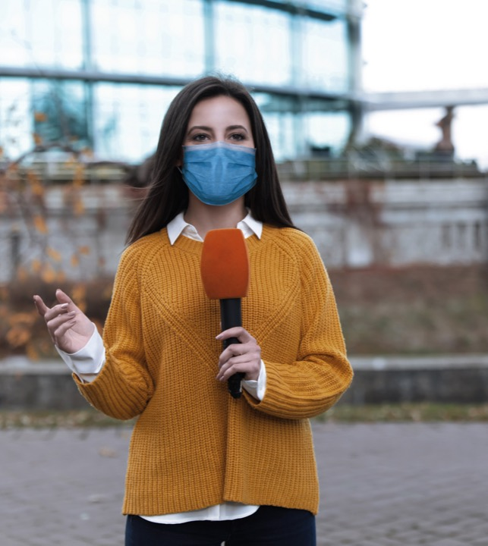
+ ÁREAS DE ACTUACIÓN CON ÉTICA PROFESIONAL
ACTUAR CON ÉTICA
El periodista aplicará la ética cuando tenga que tratar con cada una de sus fuentes periodísticas; el productor audiovisual, al utilizar diferentes encuadres de cámara; el relacionista público al momento de ser equitativo con cada medio de comunicación; etc.
La ética periodística es una de las más cuestionadas socialmente. (Crédito: ANP Perú)

Slide 33

CONCLUSIONES

Slide 34


+ CONCLUSIONES
Una organización profesional depende de la estandarización de las habilidades y no de los procesos de trabajo o de los resultados para su coordinación. Aquí predomina el impulso hacia la profesionalización. Y esta profesionalización va acompañada de principios éticos, como responsabilidad, dignidad, orden, entre otros.
El perfil profesional es un conjunto de principios, valores y normas que indican cómo debe comportarse un profesional para que su ejercicio sea considerado digno.
Un código de ética constituye un documento que reúne un conjunto de principios o normas éticas que regulan los comportamientos de todos los que integran una organización.
Un comité de ética es la instancia encargada de garantizar la adecuada aplicación del código de ética y evaluar los casos de incumplimiento.
Un profesional ético debe ser polivalente, abierto, flexible y adaptable a la hora de desempeñarse en un área de actuación profesional.

Slide 35

BIBLIOGRAFÍA

Slide 36


+ BIBLIOGRAFÍA
Cano Jiménez, Miguel Ángel. Principios éticos universales. Scotts Valley, 2018.
Mintzberg, Henry. La estructuración de las organizaciones. México, 1979.
Carrasco Mendoza, Pablo. Análisis del comportamiento ético de la carrera de contador público y auditor de la Universidad del Bío-Bío sede Chillán. Chillán (Chile), 2016.
Vieira Cervera, César. Código de ética: mucho más que buenas intenciones. Lima, 2015.
Lago, José Luis. “La polivalencia: una aproximación a su factibilidad”. En: Faces, N° 42-43. Mar del Plata, 2014.
Lytras, Miltiadis y Miguel-Ángel SICILIA. “Investigación abierta”. En: UOC Papers, N° 6. Barcelona, 2008.

Slide 37
+ BIBLIOGRAFÍA
Arancibia Fernández, Freddy. “Flexibilidad laboral: elementos teórico-conceptuales para su análisis”. En: Revista de Ciencias Sociales, N° 26. Tarapacá, 2011.
Reed, Brian J. “Leader Development, Learning Agility and the Army Profession”. En: The Land Warfare Papers, N° 92. Arlington, 2012.

Slide 38


